Slide 1
팀원
서수연
이기창
전종건
team 자빠지다
웹 구현 포트폴리오 PPT
디저트에
자빠지다
Team work!
창의적 사고와 끝없는 도전을 통해
새로운 미래를 창조함으로써
인류 사회의 꿈을 실현한다
JB
GD
2019 . 09 . 00 ~ 2019 . 11 . 00

Slide 2

INDEX
2019
팀 자빠지다
웹 사이트 구현
포트폴리오
팀원 소개
개요
프로젝트 특징
구현 내용
화면 구성 & 시연
Q&A 및 마침

Slide 3



팀원 소개
창의적 사고와 끝없는 도전을 통해
새로운 미래를 창조함으로써
인류 사회의 꿈을 실현한다
전종건
서수연
이기창
팀장
팀원
팀원
01 / Effort
DB의 테이블 설계 및 구현
판매의 기능 설계 및 구현
회원 화면 기능 설계 및 구현
관리자 화면 기능 설계 및 구현
공통 화면 기능 설계 및 구현
자유게시판 기능 설계 및 구현
코멘트 기능 설계 및 구현
02 / Faithful
03 / Tenacity
04 / Passion
05 / Flexibility

Slide 4






개요
매년 증가하는 디저트 시장
Summary
국내 디저트
시장 규모
2016
3,000
단위 : 억원
2015
8,000
2014
15,000
출처: Okbab
2013
20,000
온라인 구매 선호
온라인 쇼핑
거래액
여행 및 교통 서비스
1조 5,828억원
가전, 전자, 통신 기기
1조 2,682억원
의복
1조 1,619억원
음, 식료품
1조 775억원
화장품
9,726억원
연평균
성장률
음, 식료품
3,721
화장품
2,149
2019년 7월
단위 : 억원
의복
1,945
가전기기
1,121
손쉬운 접근성
SNS를 통한
간편한 쇼핑

Slide 5




프로젝트 특징
Project Characteristic
구현 목표
재구매 편의성
접근성
결제 편의성
구매내역을 이용한
재구매 편의성 제공
구매율, 조회율을 통한
선호도 확인
한번 결제를 통한
결제 편의성 제공

Slide 6

구현 내용
Implementation contents
로그인 / 회원가입
권한 별 메뉴 제공
(관리자, 회원)
자유게시판
읽기 / 등록 / 삭제 / 수정 / 목록 (로그인 필수, 관리자, 회원)
첨부파일 업로드 (로그인 필수 , 관리자, 회원)
판매
읽기 / 주문 / 장바구니 / 목록(로그인 필수)
읽기 / 등록 / 수정 / 삭제 / 파일 업로드 /목록 (관리자)

Slide 7











개발 환경
Development Environment

Slide 8
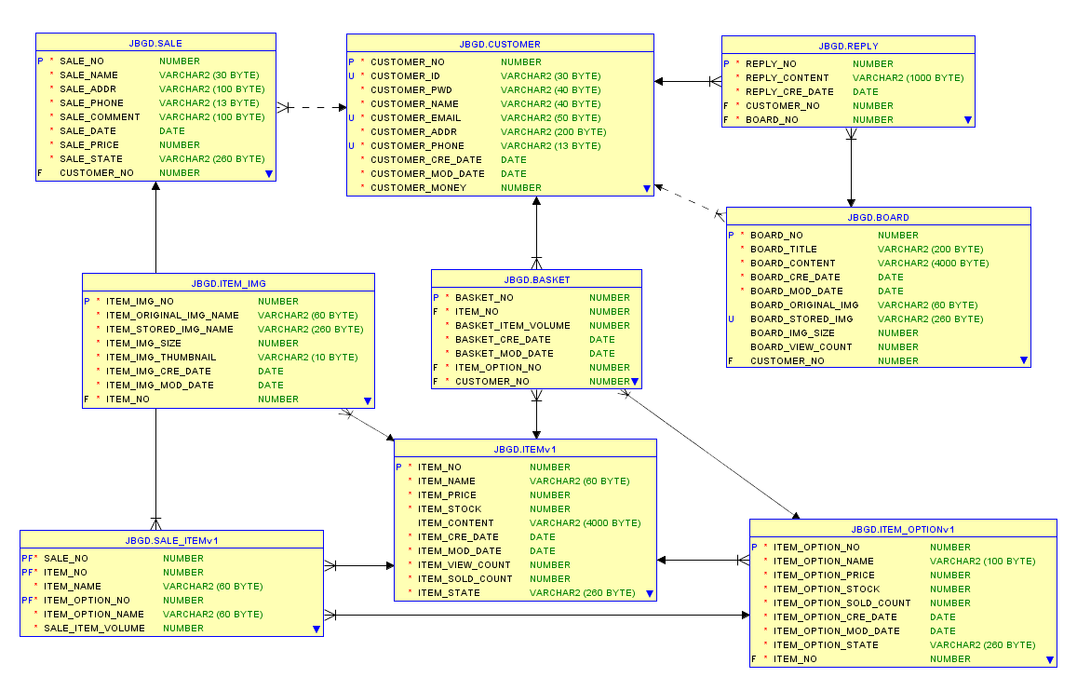
테이블 구조
Table Structure

Slide 9
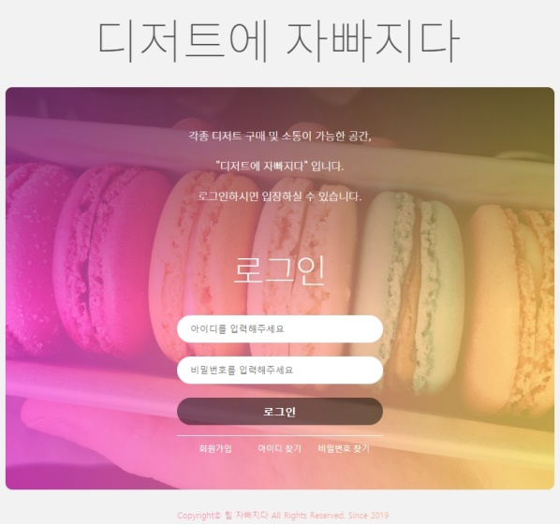
화면 구성
Screen Configuration
01. 공통 - 로그인
로그인
- 기존 회원 로그인 → 06
- 관리자 로그인 → 24
2. 회원가입
- 신규 회원 가입 → 02
3. 아이디 찾기
- 아이디 분실시 찾기 → 03
4. 비밀번호 찾기
- 비밀번호 분실시 찾기 → 04
5. 아이디 입력란
- 30byte까지 입력 가능
6. 비밀번호 입력란
- 40byte까지 입력 가능
⑤
⑥
①
②
③
④

Slide 10
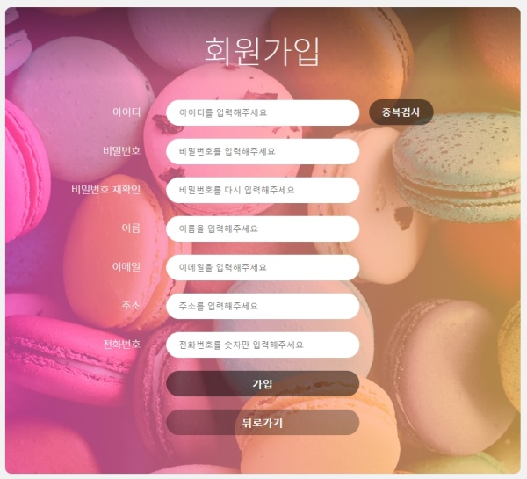
화면 구성
Screen Configuration
02. 회원 - 회원가입
③
④
⑤
1. 가입
- 회원 가입 완료 → 01
2. 뒤로가기
- 로그인 화면으로 이동 → 01
3. 아이디 입력란
- 30 byte 까지 입력 가능
4. 아이디 중복검사
- ID가 중복되는지 확인
5. 비밀번호 입력란
- 40 byte 까지 입력 가능
6. 비밀번호 재확인 입력란 - 40 byte 까지 입력 가능
7. 이름 입력란
- 40 byte 까지 입력 가능
8. 이메일 입력란
- 50 byte 까지 입력 가능
9. 주소 입력란
- 200 byte 까지 입력 가능
10. 전화번호 입력란
- 13 byte 까지 입력 가능
⑥
⑦
⑧
⑨
⑩
①
②

Slide 11
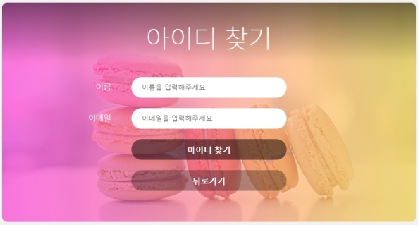
화면 구성
Screen Configuration
03. 공통 – 아이디 찾기
1. 아이디 찾기
- 정보와 일치하는 아이디 제공 → 01
2. 뒤로가기
- 로그인 화면으로 이동 → 01
3. 이름 입력란
- 40 byte까지 입력 가능
4. 이메일 입력란
- 50 byte까지 입력 가능
③
④
①
②

Slide 12
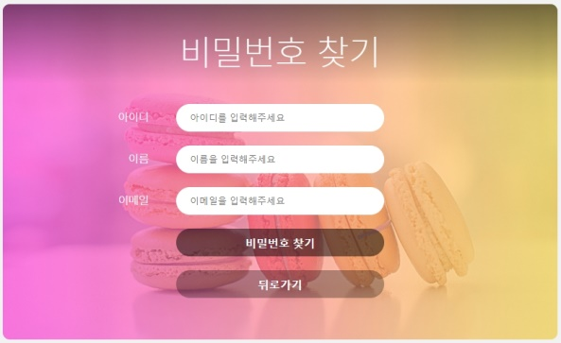
화면 구성
Screen Configuration
04. 공통 – 비밀번호 찾기
1. 비밀번호 찾기
- 비밀번호 재설정으로 이동 → 05
2. 뒤로가기
- 로그인 화면으로 이동 → 01
3. 아이디 입력란
- 30 byte까지 입력 가능
4. 이름 입력란
- 40 byte까지 입력 가능
5. 이메일 입력란
- 50 byte까지 입력 가능
③
④
⑤
①
②

Slide 13
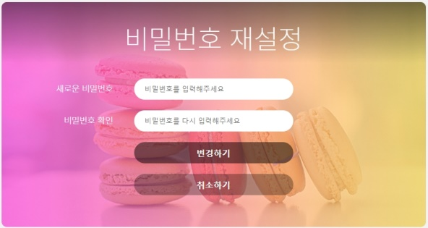
화면 구성
Screen Configuration
05. 공통 – 비밀번호 재설정
1. 변경하기
- 비밀번호 재설정 후 로그인 화면으로 이동 → 01
2. 취소하기
- 로그인 화면으로 이동
3. 새로운 비밀번호 입력란
- 40 byte까지 입력 가능
4. 비밀번호 확인 입력란
- 40 byte까지 입력 가능
③
④
①
②

Slide 14
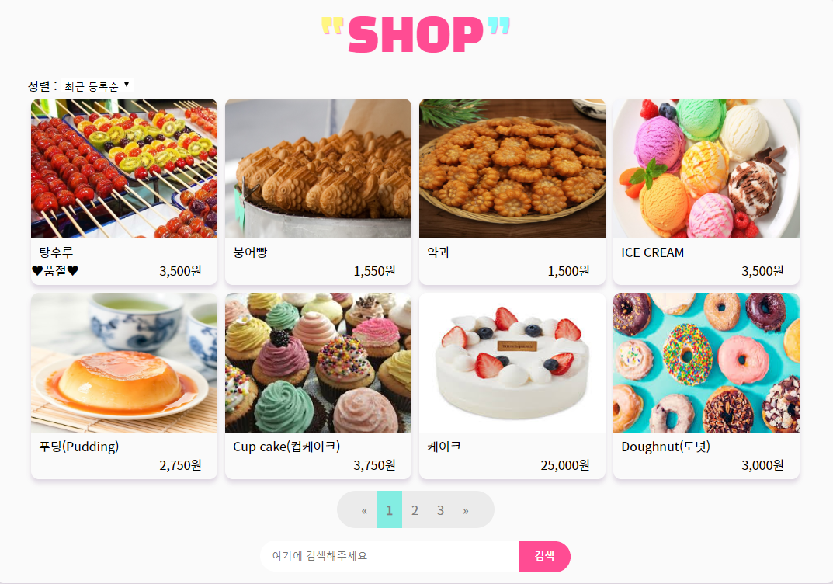
화면 구성
Screen Configuration
06. 회원 - 상품리스트
③
①
1. 상품 썸네일, 상품명
- 상품 View 화면으로 이동 → 07
2. 검색
- 특정 상품 검색
3. 정렬
- 최신, 가격, 이름, 조회, 구매 순으로 정렬
②

Slide 15
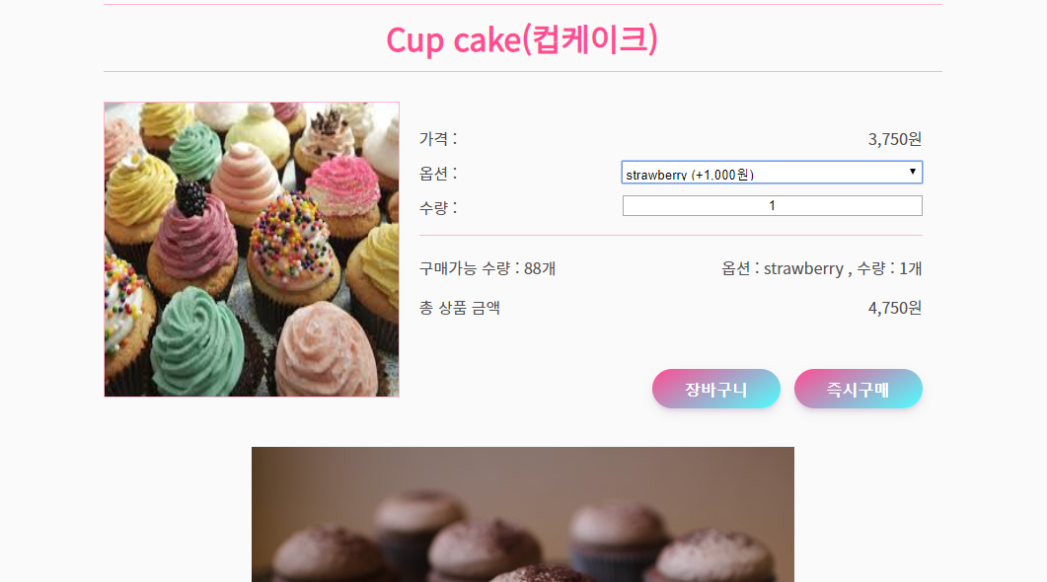
화면 구성
Screen Configuration
07. 회원 – 상품 View
1. 바로 구매
- 구매/결제 화면으로 이동 → 09
2. 장바구니
- 해당 상품 장바구니에 추가 → 08
3. 옵션
- 옵션 선택 가능. 예) 딸기맛, 사과맛
4. 수량
- 수량 조절 가능
③
④
①
②

Slide 16
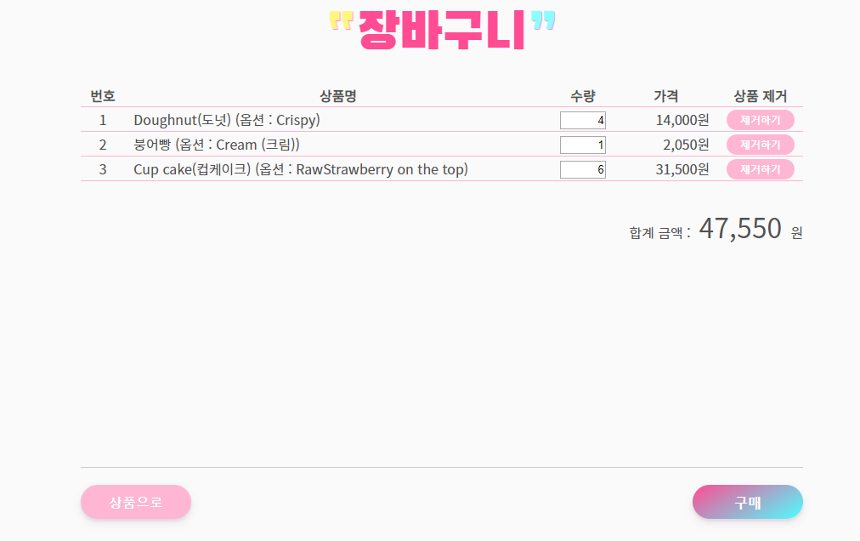
화면 구성
Screen Configuration
08. 회원 – 장바구니
②
③
1. 구매
- 장바구니 물품 일괄 구매 → 09
2. 수정
- 해당 상품 수량 수정
3. 제거
- 해당 상품 제거
4. SHOP
- 상품 리스트 화면으로 이동 → 06
④
④
①

Slide 17
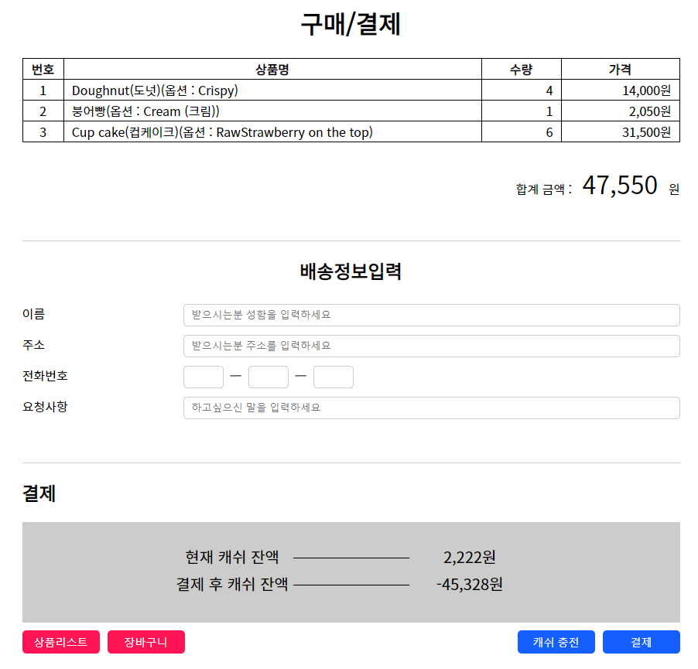
화면 구성
Screen Configuration
09. 회원 – 구매/결제
1. 결제
- 결제 후 결제정보로 이동 → 11
2. 캐쉬 충전
- 캐쉬 충전 화면으로 이동 → 18
3. 장바구니
- 장바구니 화면으로 이동 → 18
4. 상품리스트
- 상품 리스트 화면으로 이동 → 06
5. 이름 입력란
- 40 byte까지 입력 가능
6. 주소 입력란
- 200 byte까지 입력 가능
7. 전화번호 입력란
- 13 byte까지 입력 가능
8. 요청사항 입력란
- 100 byte까지 입력 가능
⑤
⑥
⑦
⑧
④
③
②
①

Slide 18
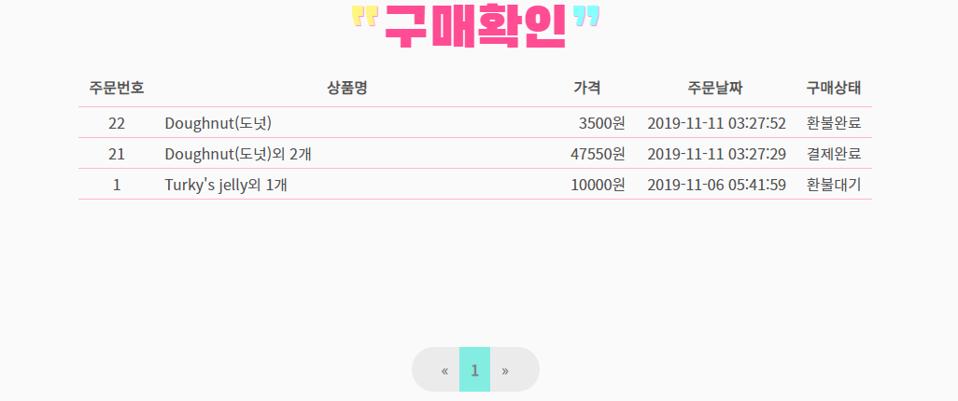
화면 구성
Screen Configuration
10. 회원 – 구매 리스트
①
1. 주문내역
- 주문 상세정보 화면으로 이동 → 11
2. 페이징
- 페이지 선택 기능
②

Slide 19
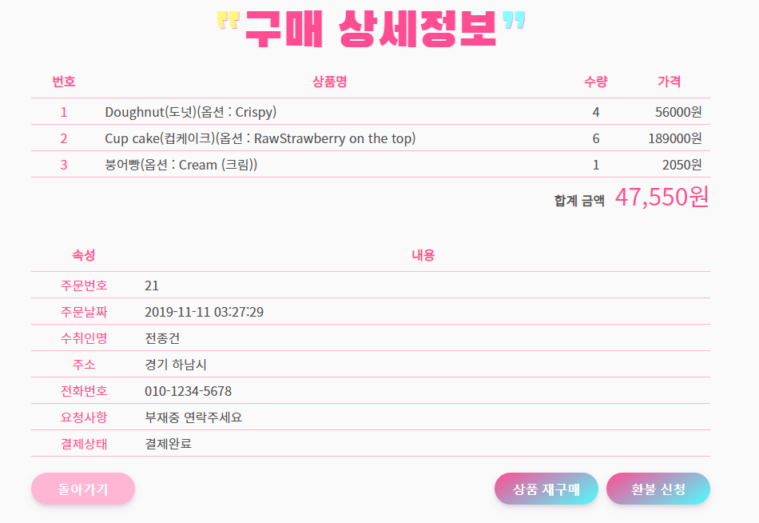
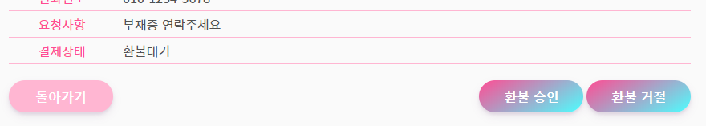
ㅅ
화면 구성
사용자 화면
Screen Configuration
①
11. 회원 – 구매 상세정보
1. 상품명
- 해당 상품 View 화면으로 이동 → 07
2. 환불신청
- 관리자에게 환불 신청
3. 상품 재구매
- 구매한 상품을 장바구니에 담기 → 08
4. 돌아가기
- 구매 리스트로 이동 → 10
5. 환불 거절
- 환불 신청 시 환불 거절
6. 돌아가기
- 환불 신청 시 환불 승인
④
③
②
관리자 화면
⑥
⑤

Slide 20
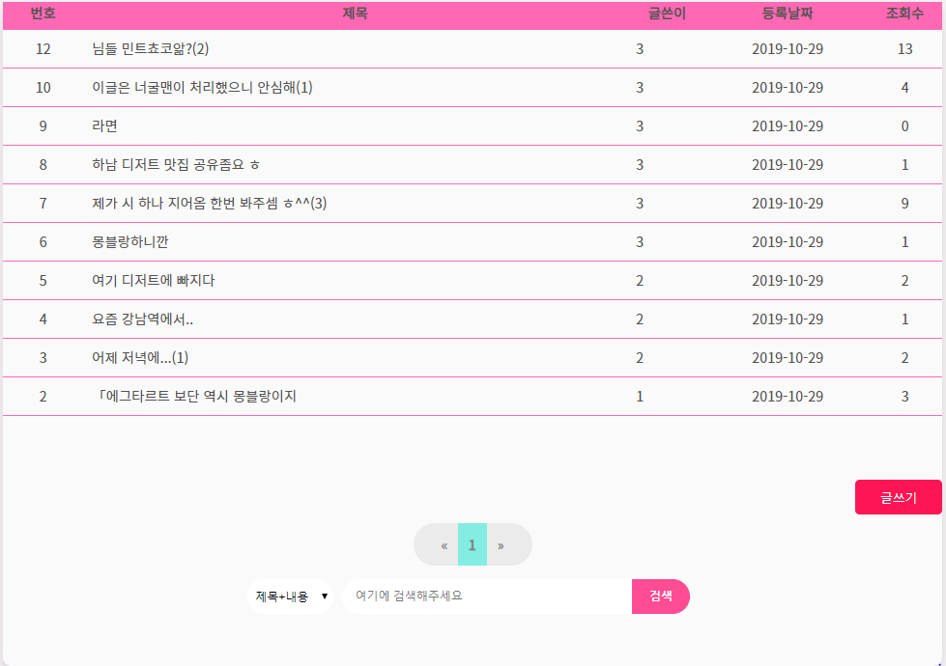
화면 구성
Screen Configuration
12. 공통 – 게시글 리스트
②
1. 글쓰기
- 새로운 게시글 등록 → 13
2. 게시글 제목
- 해당 게시글 View 화면으로 이동 → 14
3. 검색
- 특정 게시글 검색
①
③

Slide 21
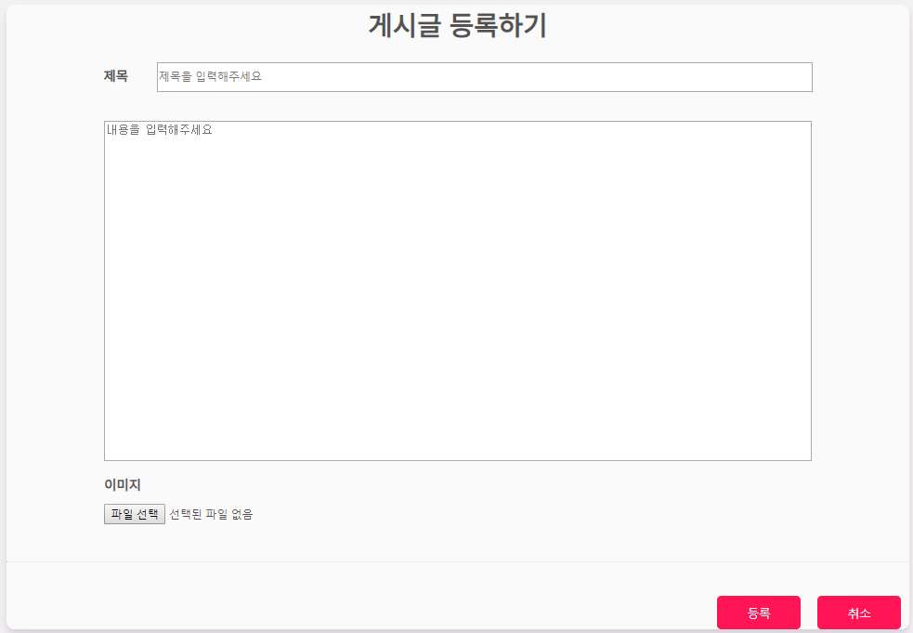
화면 구성
Screen Configuration
④
13. 공통 – 게시글 등록
⑤
1. 등록
- 새로운 게시글 등록 → 14
2. 취소
- 게시글 리스트 화면으로 이동 → 12
3. 추가
- 이미지 추가
4. 게시글 제목 입력란
- 200byte까지 입력 가능
5. 게시글 내용 입력란
- 4000byte까지 입력 가능
③
①
②

Slide 22
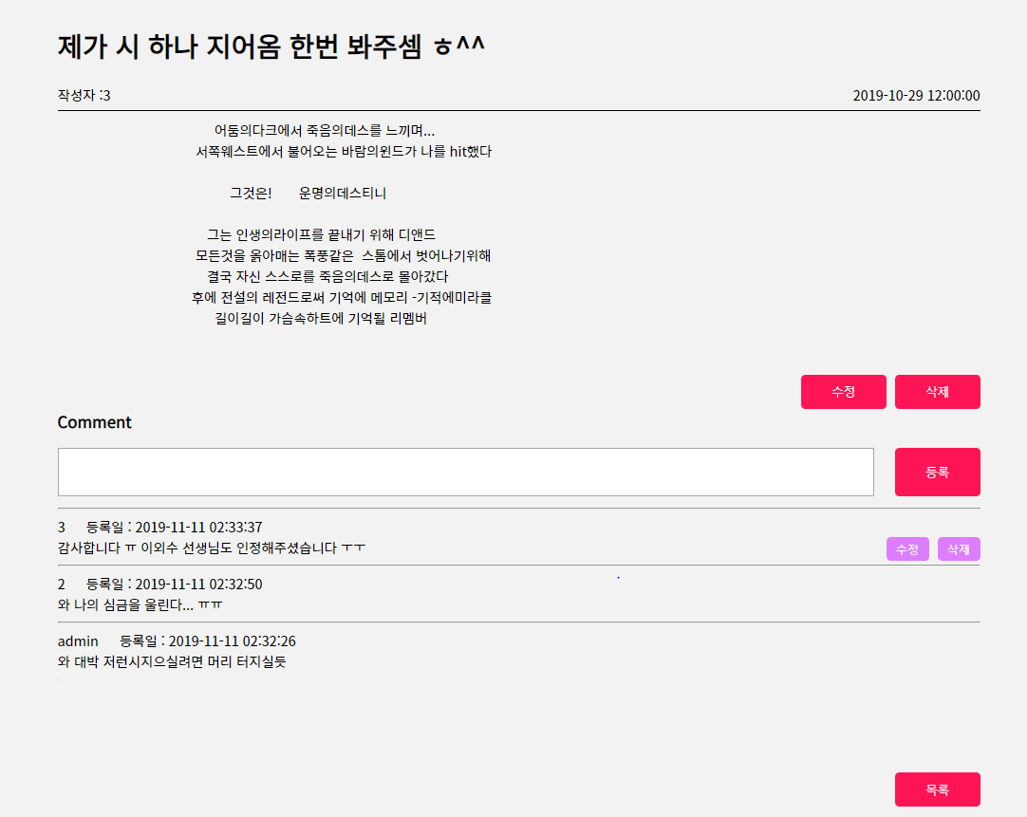
화면 구성
Screen Configuration
14. 공통 – 게시글 View
1. 수정
- 게시글 수정화면으로 이동 → 15
2. 삭제
- 게시글 삭제 후 리스트로 이동 → 12
3. 댓글 등록
- 댓글 등록하기
4. 댓글 삭제
- 본인 댓글 삭제하기
5. 댓글 수정
- 본인 댓글 수정하기
6. 목록
- 게시글 목록으로 가기
7. 댓글 입력란
- 1000byte까지 입력 가능
①
②
⑦
③
④
⑤
⑥

Slide 23
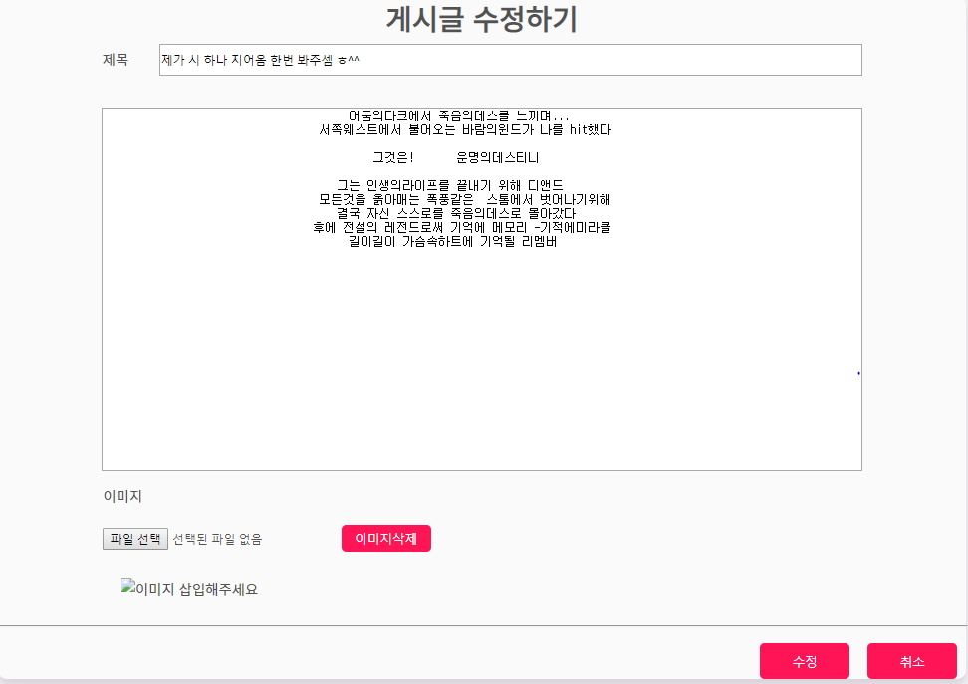
화면 구성
Screen Configuration
⑤
15. 공통 – 게시글 수정
⑥
1. 수정
- 변경된 게시글 수정 → 14
2. 취소
- 이전 페이지로 이동 → 14
3. 추가
- 이미지 추가
4. 제거
- 이미지 제거
5. 게시글 제목 입력란
- 200byte까지 입력 가능
6. 게시글 내용 입력란
- 4000byte까지 입력 가능
③
④
①
②

Slide 24
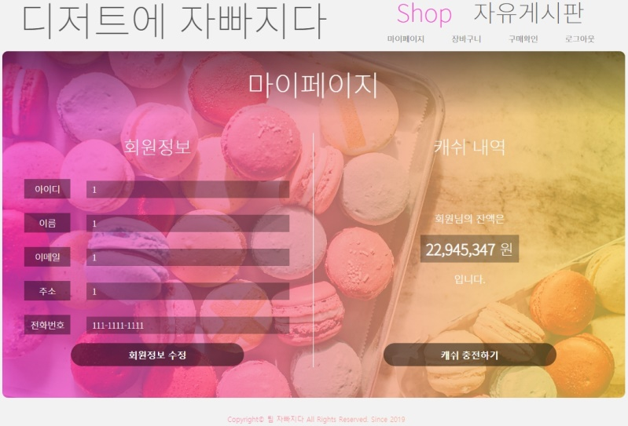
화면 구성
Screen Configuration
16. 회원 - 마이페이지
1. 회원정보 수정
- 회원 인적사항 수정화면으로 이동 → 17
2. 캐쉬 충전하기
- 캐쉬 충전 화면으로 이동 → 18
①
②

Slide 25
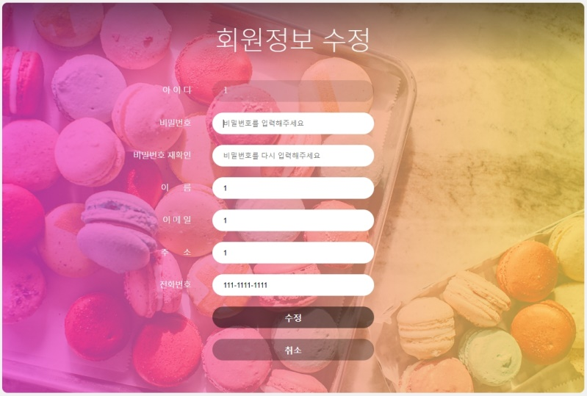
화면 구성
Screen Configuration
17. 회원 – 회원정보 수정
③
1. 수정
- 회원 정보 수정 → 16
2. 취소
- 이전 화면으로 이동 → 16
3. 아이디
- 본인 아이디 (변경불가)
4. 비밀번호 입력란
- 40 byte 까지 입력 가능
5. 비밀번호 재확인 입력란
- 40 byte 까지 입력 가능
6. 이름 입력란
- 40 byte 까지 입력 가능
7. 이메일 입력란
- 50 byte 까지 입력 가능
8. 주소 입력란
- 200 byte 까지 입력 가능
9. 전화번호 입력란
- 13 byte 까지 입력 가능
④
⑤
⑥
⑦
⑧
⑨
①
②

Slide 26
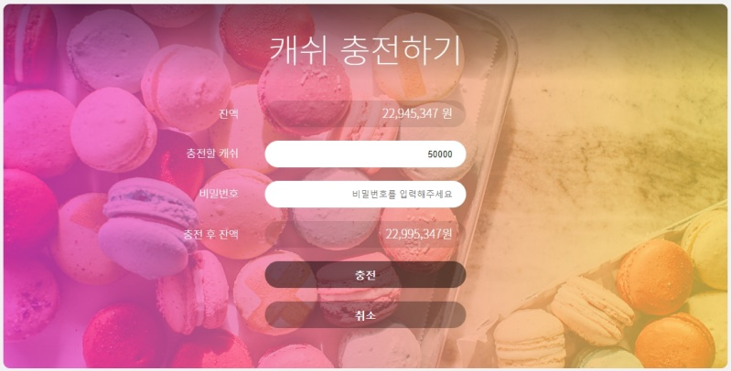
화면 구성
Screen Configuration
18. 회원 – 캐쉬 충전
1. 충전
- 캐시 충전 완료 → 16
2. 취소
- 이전 화면으로 이동 → 16
3. 현재 캐쉬 잔액
4. 충전할 캐쉬 금액 입력란
5. 비밀번호 입력란
- 40byte까지 입력 가능
6. 충전 후 잔액
③
④
⑤
⑥
①
②

Slide 27
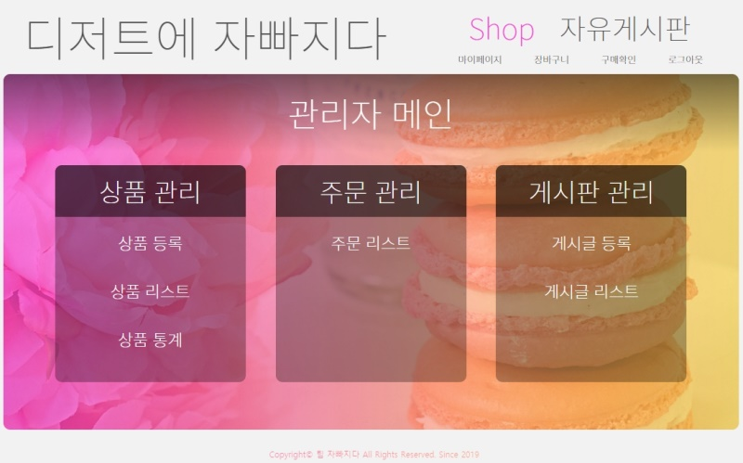
화면 구성
Screen Configuration
19. 관리자 - 메인
1. 상품관리, 상품 리스트
- 상품 리스트 화면으로 이동 → 20
2. 상품 등록
- 상품 등록 화면으로 이동 → 21
3. 상품 통계
- 상품 통계 화면으로 이동 → 24
4. 주문 관리, 주문 리스트
- 주문 리스트 화면으로 이동 → 25
5. 자유게시판 관리, 게시글 리스트
- 게시글 리스트 화면으로 이동 → 12
6. 게시글 등록
- 게시글 등록 화면으로 이동 → 13
①
④
⑤
②
④
⑥
①
⑤
③

Slide 28
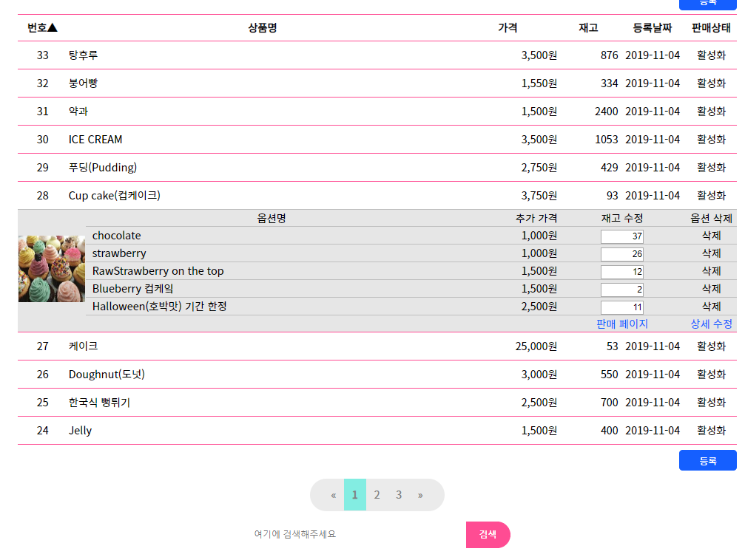
화면 구성
Screen Configuration
⑦
20. 관리자 – 상품 리스트
1. 등록
- 새로운 상품 등록 → 21
2. 상품명
- 상품 상세 페이지 펼침
3. 재고 수정
- 재고 간편 수정
4. 판매 페이지
- 재품 상세 화면으로 이동
5. 상세 수정
- 제품 상세 수정 화면으로 이동
6. 검색
- 원하는 상품 검색
7. 정렬
- 원하는 순으로 정렬
②
③
⑤
④
①
⑥

Slide 29
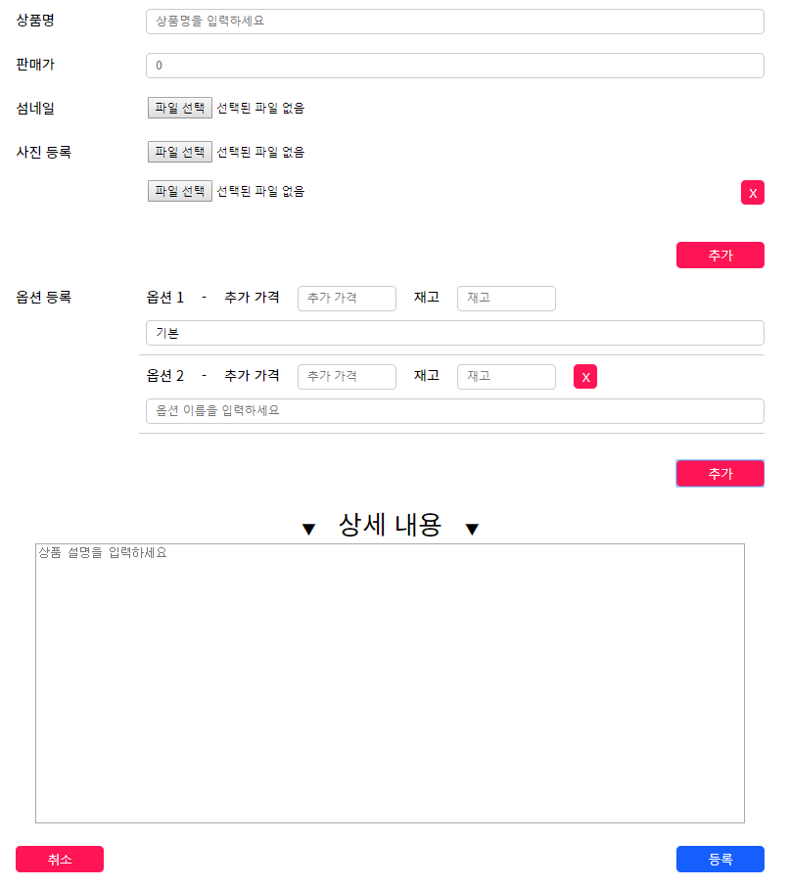
화면 구성
①
②
Screen Configuration
③
④
21. 관리자 – 상품 등록
⑤
⑦
⑥
1. 상품 제목 입력란
- 30byte까지 입력 가능
2. 판매가 입력란
3. 섬네일 등록란
- 사진 파일 등록
4. 사진 등록란
- 사진 파일 등록
5. 추가 사진, 옵션 삭제
6. 사진, 옵션 추가
7. 옵션 내용 입력란
- 추가 가격, 옵션 별 재고
옵션명 입력
8. 상품 상세 내용 입력란
- 4000 byte까지 입력 가능
9. 등록
- 상품 등록 후 리스트로 이동
→ 20
10. 취소
- 등록하지 않고 리스트로 이동
→ 20
⑤
⑥
⑧
⑩
⑨

Slide 30
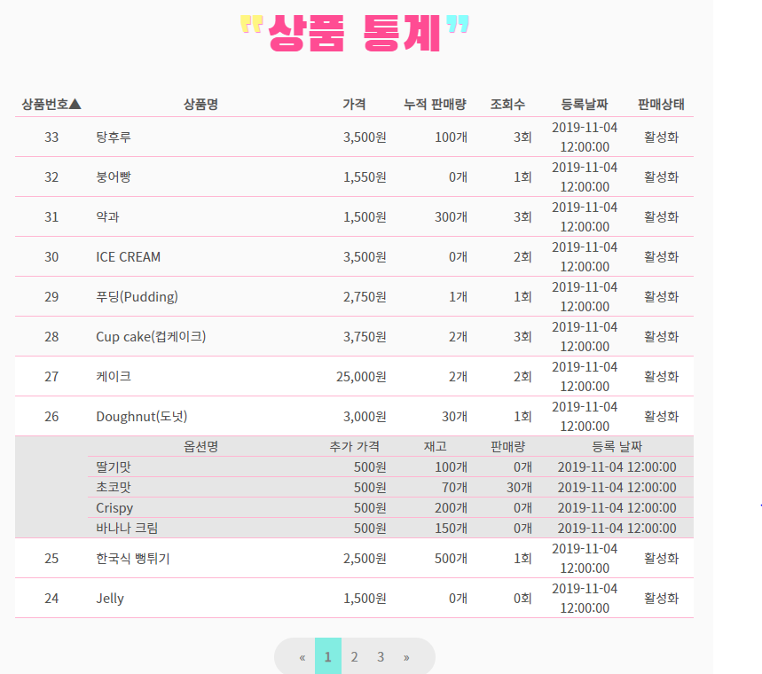
화면 구성
Screen Configuration
②
22. 관리자 – 상품 통계
1. 상품명
- 해당 상품 상세 통계 펼치기
2. 정렬
- 원하는 순으로 정렬
①

Slide 31

Q&A
Question and Answer

Slide 32

Fin.
이것으로 발표를 마치겠습니다.
들어주셔서 감사합니다.
팀원
서수연
이기창
전종건

